Slide 1



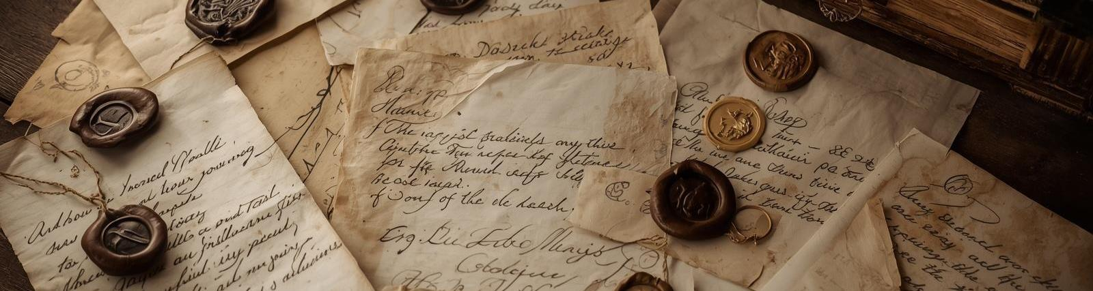


Teodora Shek Brnardić, Marta Jurković, Maja Perić, Matea Marušić
PISMO KAO POVIJESNI IZVOR ZA 18. STOLJEĆE
NSK, Zagreb, 5. svibnja 2026.
Iskustva rada na HRZZ projektu LIGHT
Projekt financira Hrvatska zaklada za znanost pod brojem IP-2024-05-5581.

Slide 2
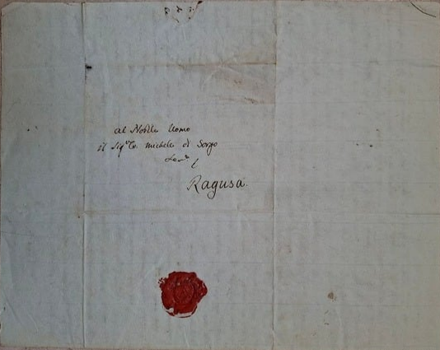
HRZZ projekt: „Između znanja i neznanja: ideje, prakse i nasljeđe prosvjetiteljstva u hrvatskim zemljama (LIGHT)” (IP-2024-05-5581.)
CILJ 2. godine: istraživanje transnacionalnih mreža i cirkulacije znanja
Tri epistolarna projekta -razumijevanje prosvjetiteljstva “odozdo prema gore”
Korespondencija dubrovačkog vlastelina Miha Sorga (1759. - 1796.) - Teodora Shek Brnardić, Marta Jurković
Korespondencija flamanskih trgovaca-ulagača u riječku šećeranu (1750. - 1776.) - Maja Perić
Korespondencija fra Andrije Dorotića (1794. - 1804.) - Matea Marušić

Slide 3



PROJEKT OBJAVLJIVANJA KORESPONDENCIJE VLASTELINA MIHA SORGA (1739. - 1796.)
putnik, diplomat, književnik, glazbenik, prosvjetitelj
230. OBLJETNICA SMRTI
“Također i korespondencija Miha Sorga, kojoj je teško pristupiti i koja je raspršena po raznim arhivima poput one [Alberta] Fortisa, zaslužuje proučavanje i objavljivanje.” - Luana Giurgevich, Dall’epistolario di Alberto Fortis. Destinazione Dalmazia (Pirano, 2010., str. 28.)
- međuinstituconalna suradnja s Državnim arhivom u Dubrovniku - suradnica arhivistica Ivona Fabris, projekt prijavljen pri Ministarstvu kulture i medija RH
- ubicirano 307 pisama u 8 arhiva i knjižnica (Hrvatska, Italija, Švicarska i SAD)
- tipovi: privatna i službena
- jezici: talijanski (298), francuski (4), engleski (4), latinski (2)
- dva epistolarna putopisa
Generirano uz pomoć AI alata Gemini

Slide 4
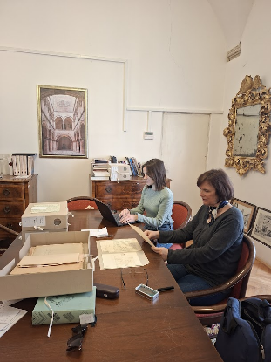
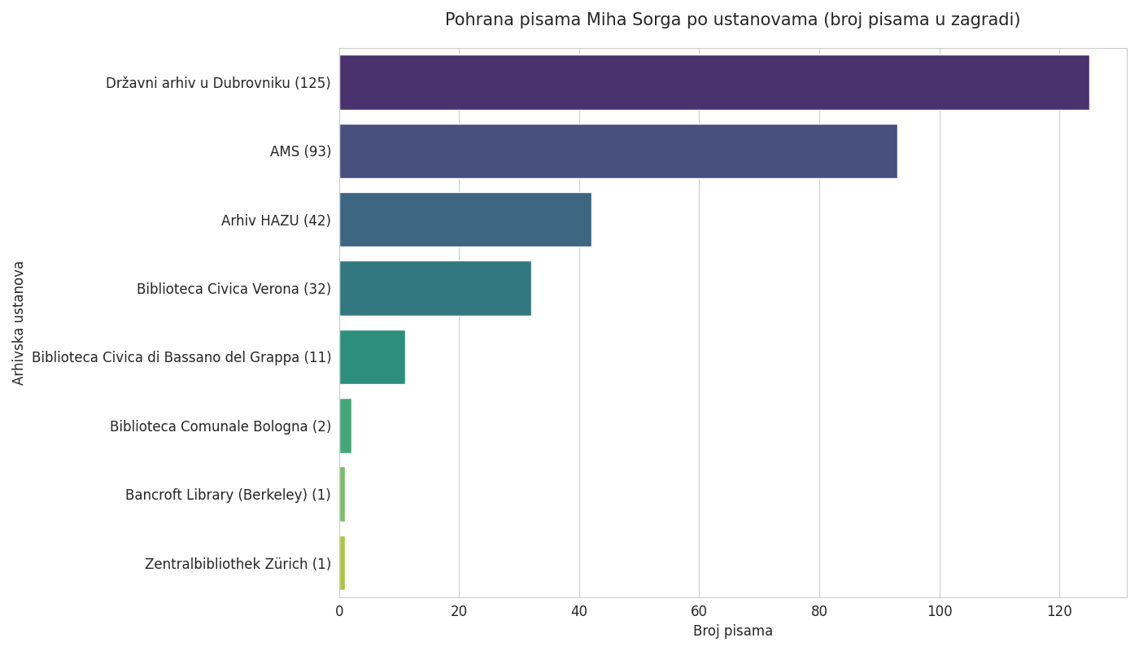
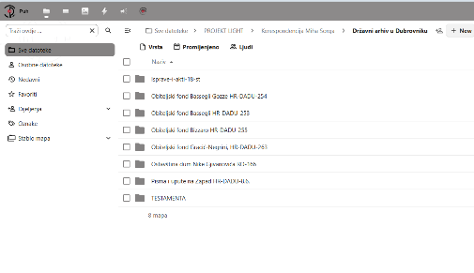
POHRANA PISAMA
Rad u Državnom arhivu u Dubrovniku (ožujak 2026.)
-sve snimke numerirane i digitalno pohranjene na sustavu PUH

Slide 5
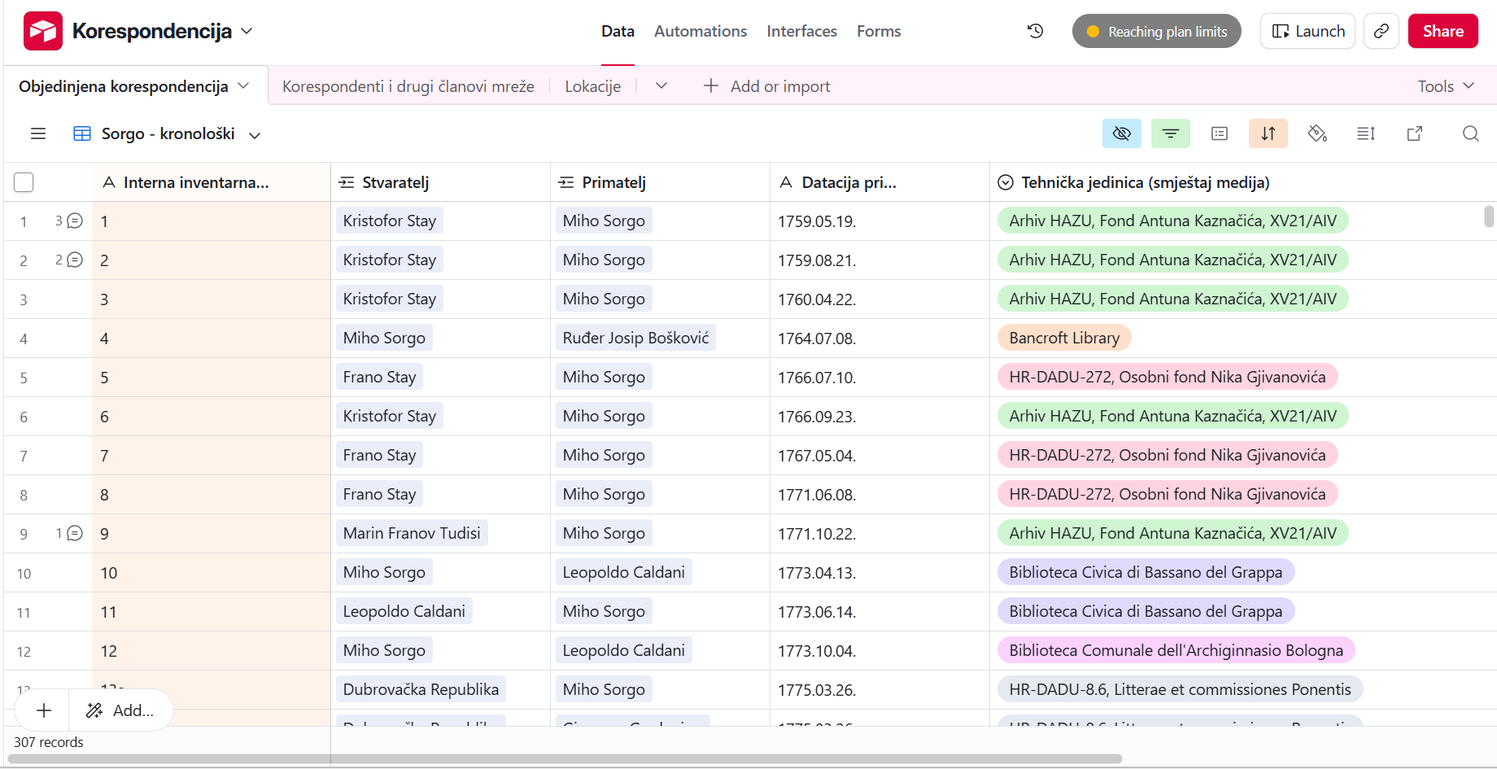
AIRTABLE - POMOĆ U SORTIRANJU

Slide 6
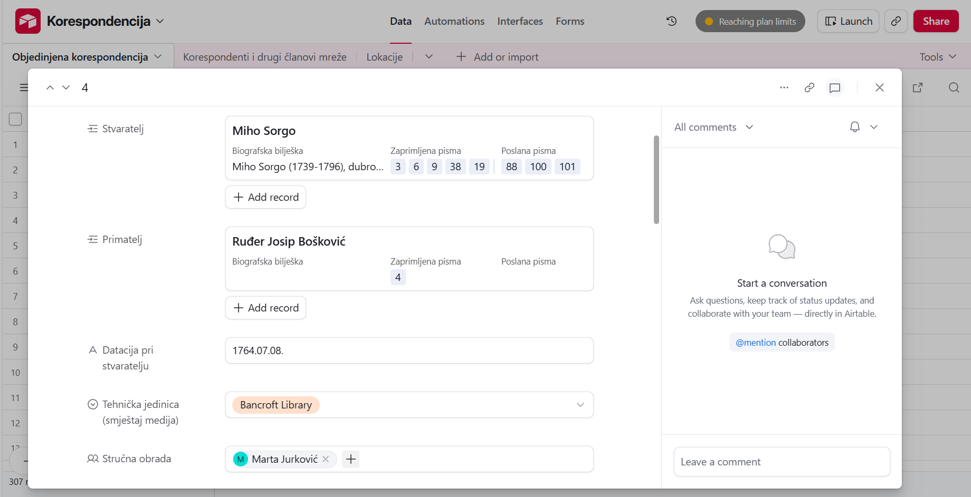

Slide 7

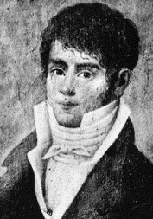
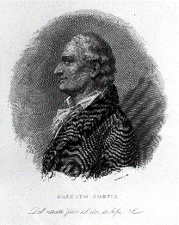
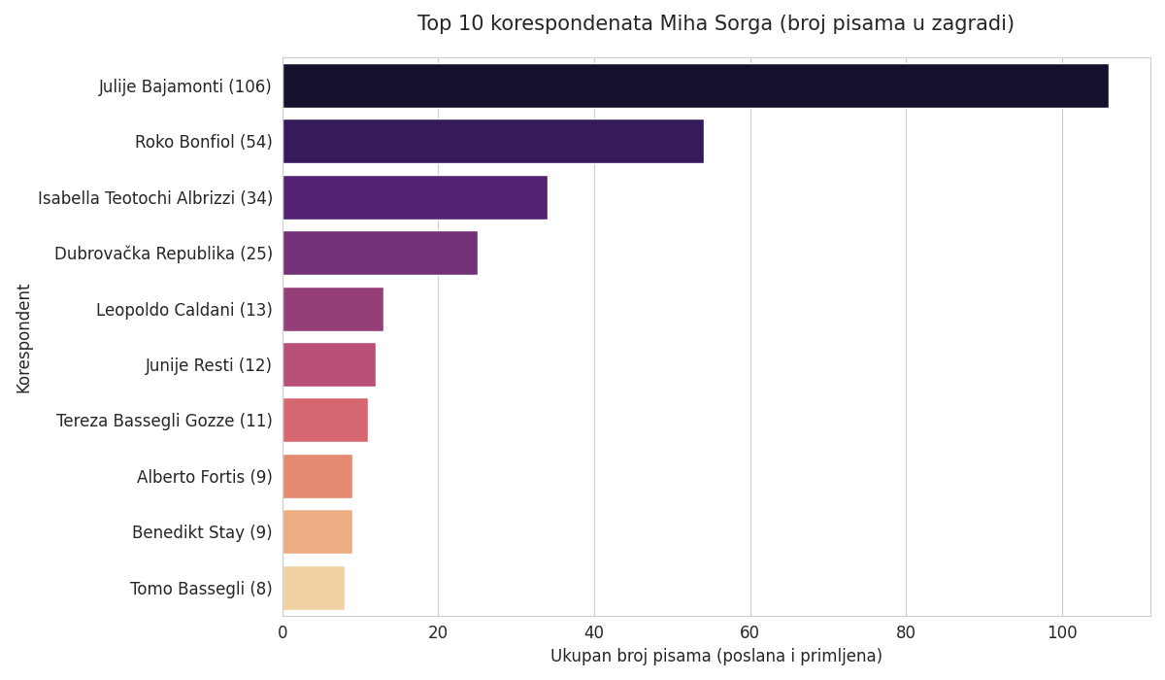
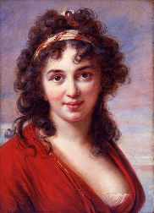
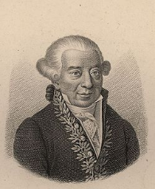
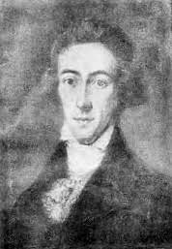
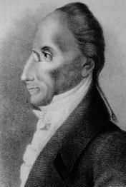
TOP KORESPONDENTI
Julije Bajamonti
Alberto Fortis
Isabella Teotocchi Albrizzi
Leopoldo Caldani
Tomo Bassegli
Junije Resti
sve skupa 32 korespondenta

Slide 8
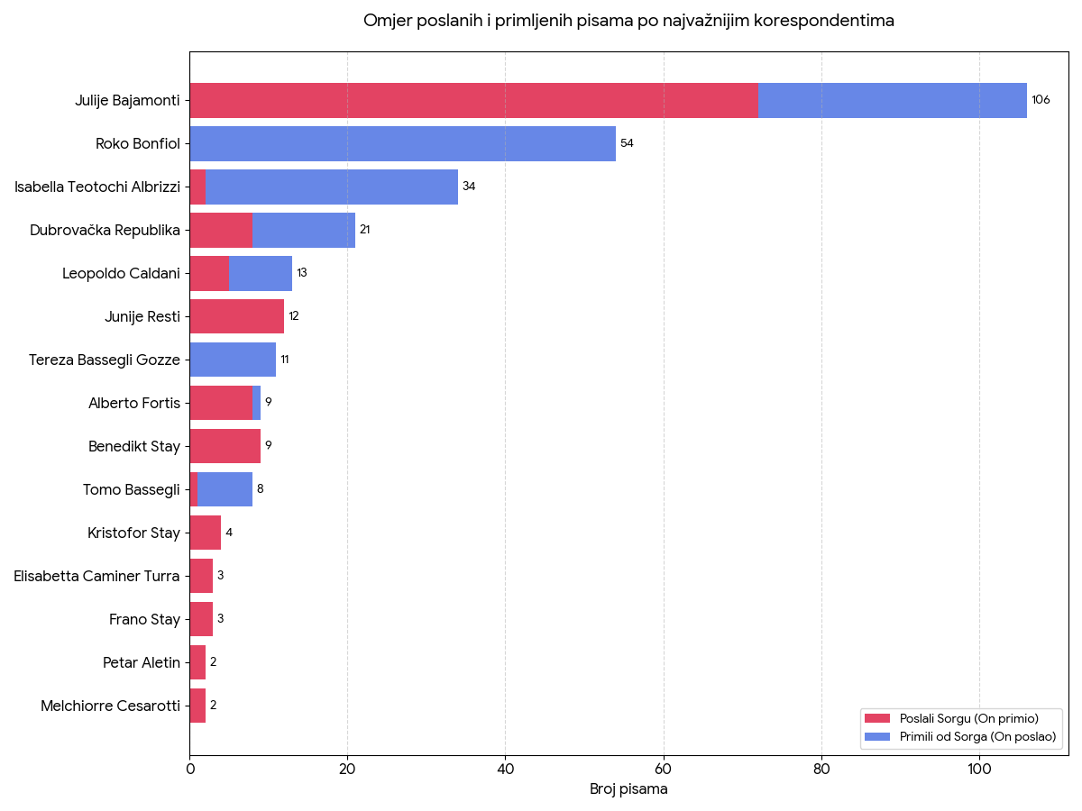

Slide 9
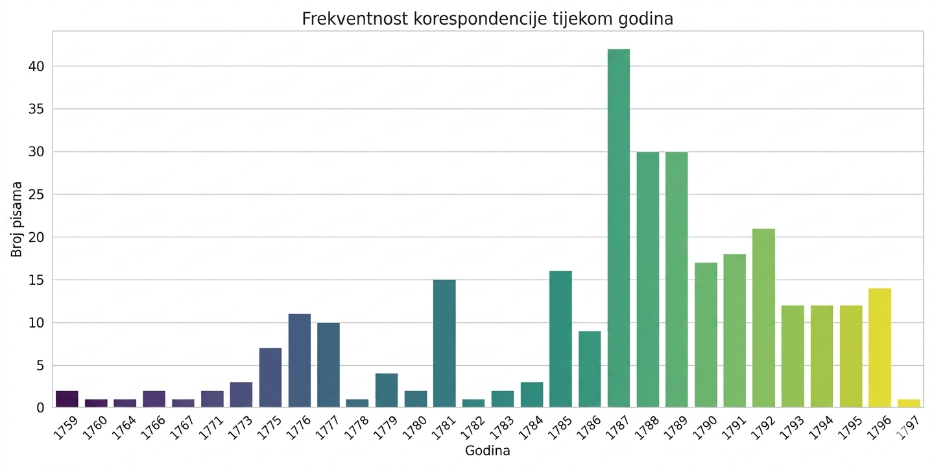

Slide 10
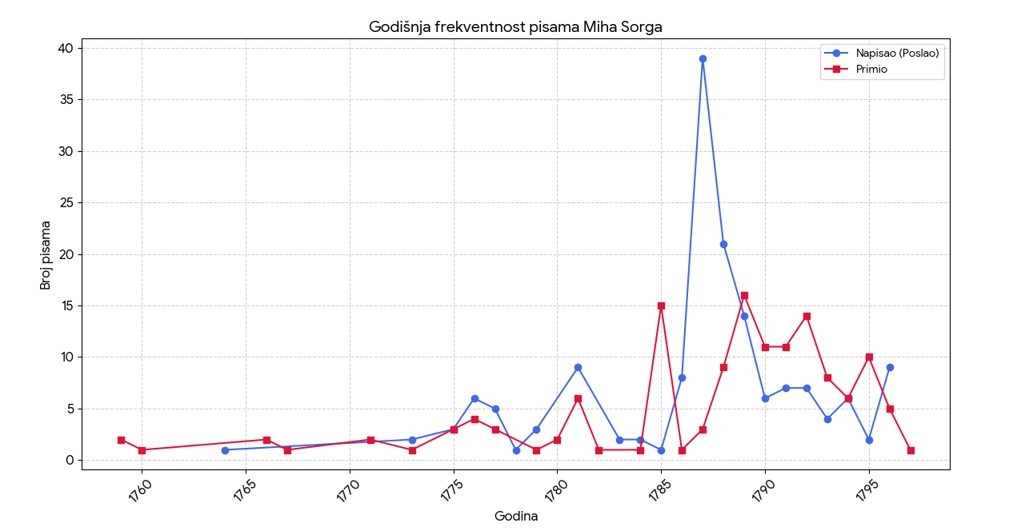

Slide 11
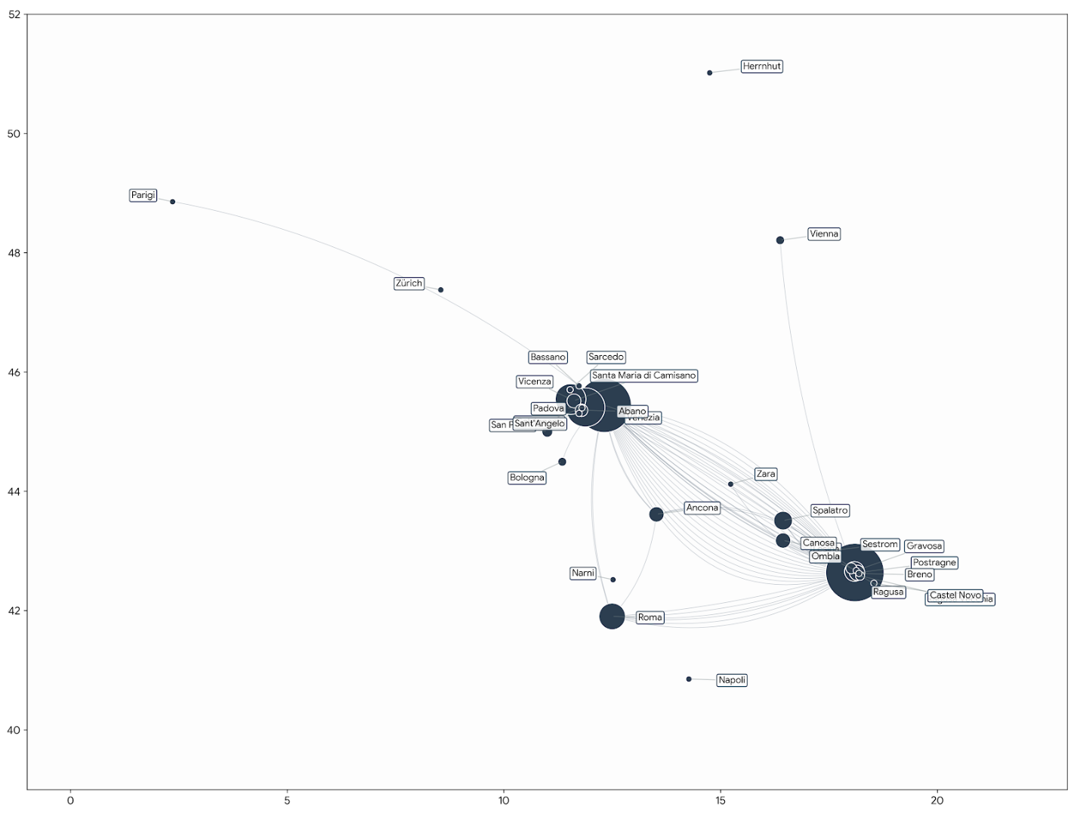
GEOGRAFSKA DISTRIBUCIJA

Slide 12
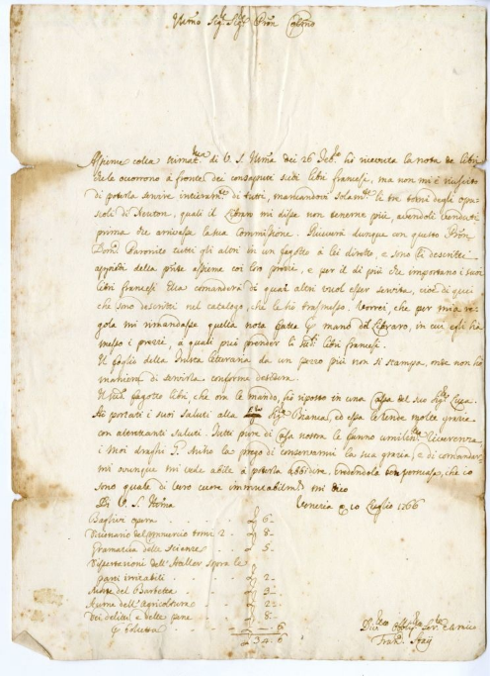
AI ALAT GEMINI - POMOĆ U TRANSKRIPCIJI
Illmo Sig. Sig. Pron Colmo
Assieme colla stimat[issim]a di V. S. Illma dei 26 Feb[bra]io ho ricevuta la nota de libri
che le occorrono a fronte dei consegnati suoi libri francesi, ma non mi è riuscito
di poterla servire intieram[en]te di tutti, mancandovi solam[en]te li tre tomi degli opu=
scoli di Neuton, quali il Libraio mi disse non tenerne più, avendoli venduti
prima che arrivasse la sua Commissione. Riceverà dunque con questo Pron
Dom. Baronito tutti gli altri in un fagotto a lei diretto, e sono li descritti
appiedi della p[rese]nte assieme coi loro prezzi, e per il di più che importano i suoi
libri francesi Ella comanderà di quai altri vuol esser servita, cioè di quei
che sono descritti nel catalogo, che le ho trasmesso. Vorrei, che per mia re=
gola mi rimandasse quella nota fatta di mano del Libraio, in cui egli ha
messo i prezzi, a quali può prender li sud[det]ti libri francesi.
Il foglio della frusta letteraria da un pezzo più non si stampa, onde non ho
maniera di servirla conforme desidera.
Il sud[det]to fagotto libri, che ora le mando, ho riposto in una cassa del suo Sig. Luca.
Ho portati i suoi saluti alla Sig[no]ra Bianca, ed essa le rende molte grazie
con altrettanti saluti. Tutti pure di casa nostra le fanno umiliss[im]a Riverenza,
i moi draghi G. Miho la prego di conservarmi la sua grazia, e di comandar=
mi ovunque mi vede abile a poterla ubbidire, credendola ben persuasa, che io
sono quale di vero cuore immutabilm[en]te mi dico
Di V. S. Illma Venezia li 10 Luglio 1766
**Potpis:**
Dev[otissi]mo obblig[atissimo] Serv[itore] e amico
Fran[ces]co Spaij [?]
Frano Stay Mihu Sorgu, Venecija,
10. srpnja 1766.

Slide 13
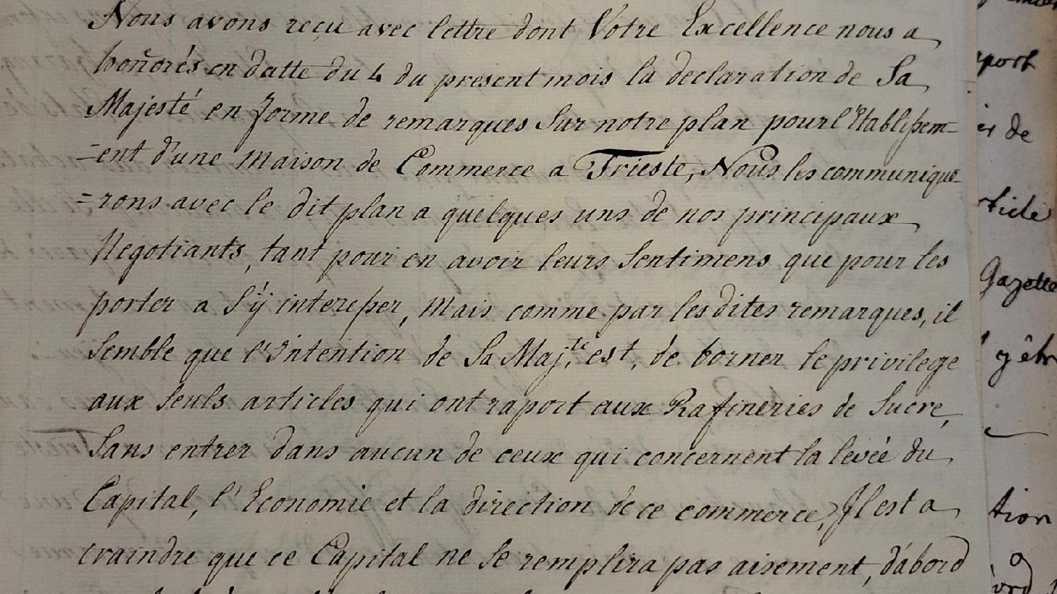
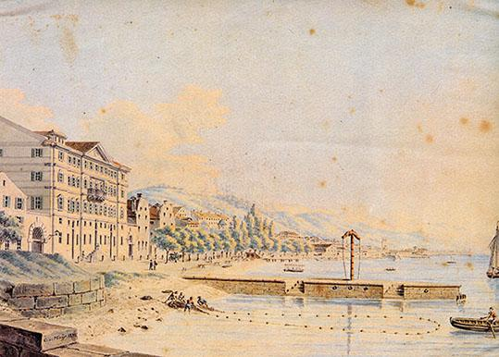
Ideje u pozadini ulaganja flamanskih trgovaca u hrvatske zemlje u 18. stoljeću.
Tršćanska-riječka privilegirana Kompanija
Rafinerija šećera
1. listopada 1750. – povlastica
Direktori, dioničari i investitori iz Antwerpena
Pogled na riječku šećeranu
Muzej grada Rijeke

Slide 14
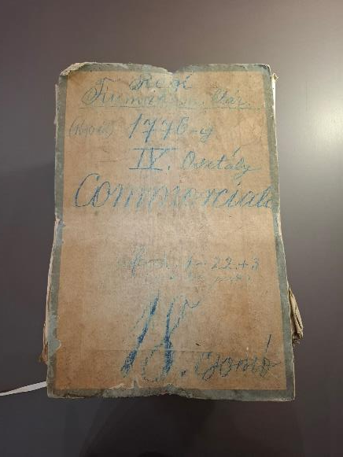
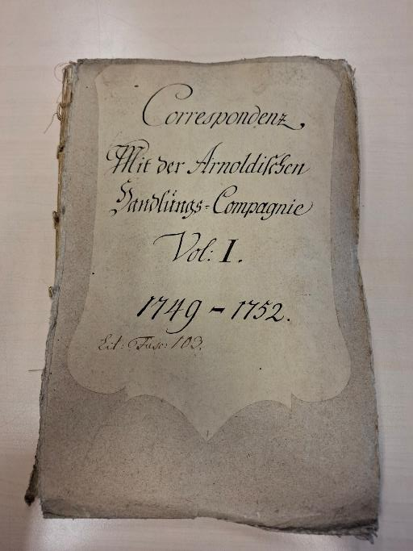
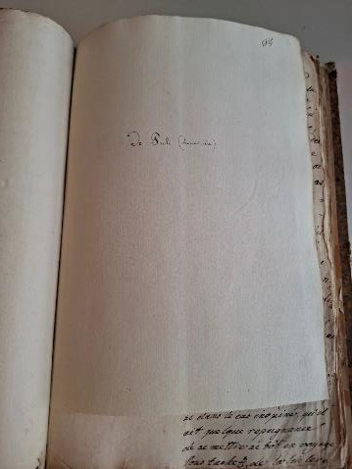
Mjesta pohrane
Korespondencija/dokumentacija
sačuvana u Rijeci
Austrija:
Hofkammerarchiv Wien – Kommerz – Korrespondenz
500-600 pisama
Hrvatska:
Državni arhiv u Rijeci
Malobrojna pisma
Belgija:
Čitaonica Muzeja Plantin-Moretus u Antwerpenu
Felixarchief u Antwerpenu
Državni arhiv u Bruxellesu
300-400 pisama
Korespondencija sačuvana u Beču
Korespondencija sačuvana u Bruxellesu

Slide 15
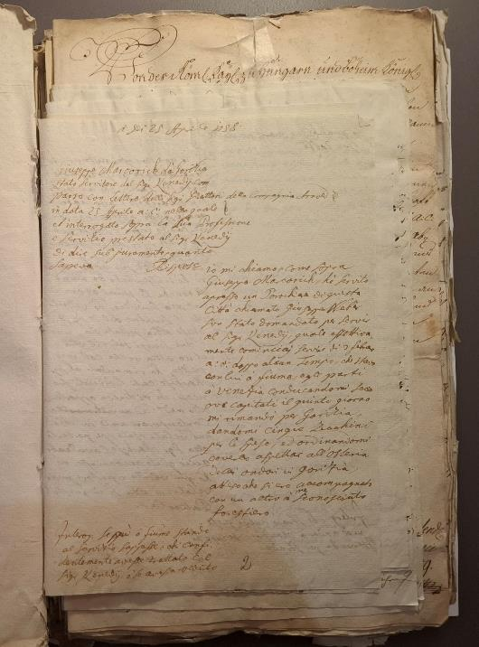
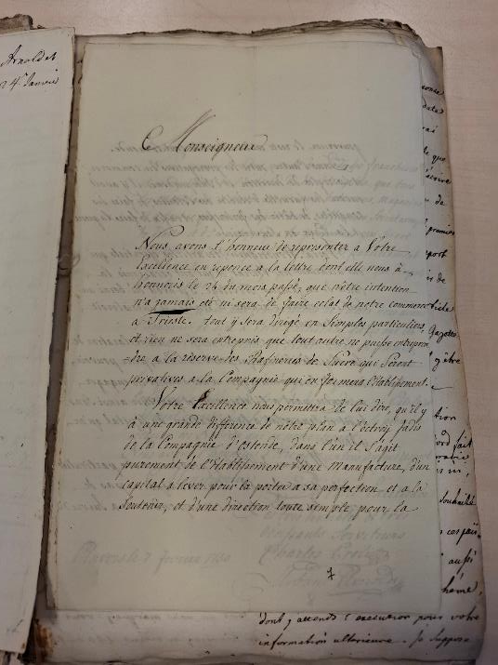
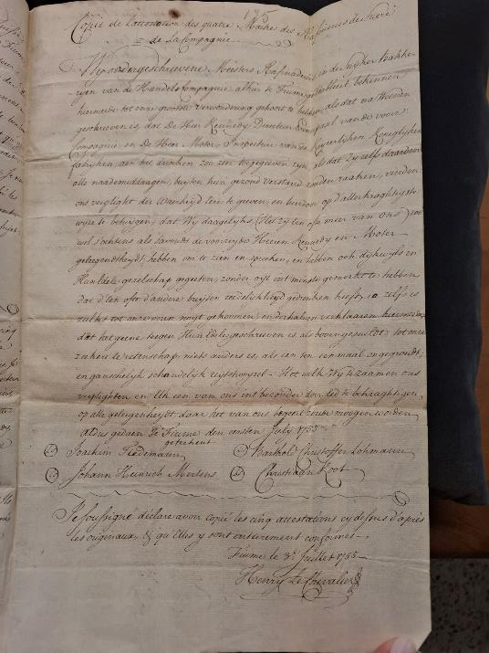
Korespondencija na različitim jezicima
Francuski – „lingua franca”
Ostalo i rjeđe: nizozemski, talijanski, njemački

Slide 16
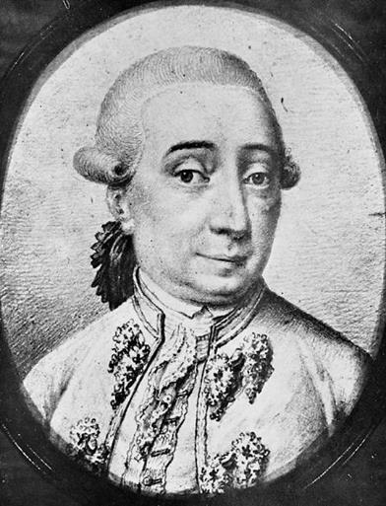
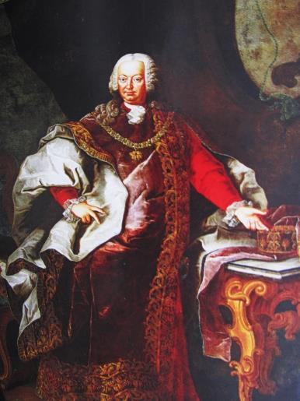
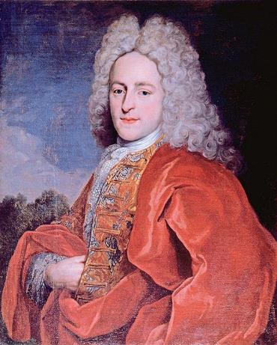
Primatelji i pošiljatelji
Beč: Grof Phillip Kinsky, Grof Rudolf Chotek, Charles Proli…
Antwerpen: dioničari (Moretus), Aldegonde Proli, …
Rijeka/Trst: Charles Proli, direktori Arnoldt, Rima, Kennedy, Wellekens, …
Bruxelles: Botta Adorno
Charles Proli
Grof Rudolf Chotek
Balthasar Moretus

Slide 17
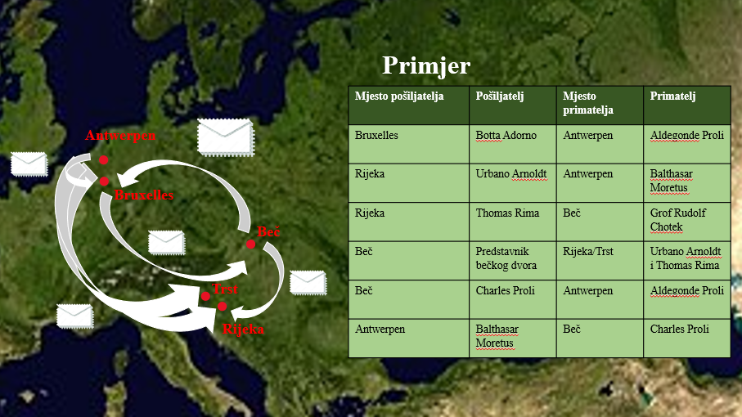

Slide 18
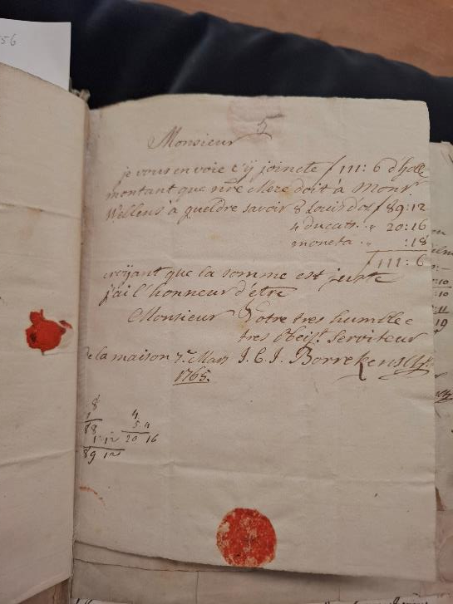
Sadržaj korespondencije
Primjeri:
Razmatranja o tome tko bi bio najprikladniji kandidat za njezino vodstvo i upravljanje pripadajućim tvornicama
Pritužbe o nezadovoljstvu odlukama viših instanci
Nesporazumi oko sječe drva za izgradnju brodova
Svjedočanstva zaposlenika koji tvrde da su optužbe o javnom pijanstvu direktora i inspektora na radnom mjestu neutemeljene
Prijenosi novca i kapitala uloženog u Kompaniju
Dopisi s konkretnim informacijama i izračunima vezanima uz teret dolaznih i odlaznih brodova
Čitaonica Muzeja Plantin-Moretus
u Antwerpenu
MPM 556 folio 5r

Slide 19
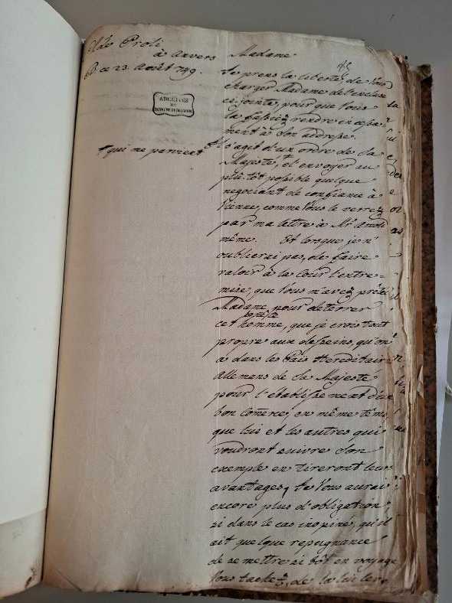
KAKO istražiti cirkulaciju prosvjetiteljskih ideja u ovoj korespondenciji?
Pisma pružaju uvid u ideje, očekivanja i načine 🡪 transformiranje i adaptiranje
Kako prepoznati „jezik” prosvjetiteljstva unutar tih transnacionalnih mreža i na lokalnoj razini?
Na koji način pisma i informacije koje sadržavaju reflektiraju šire prosvjetiteljske koncepte? 🡪 korist, blagostanje, prednost, napredak, industrija, poboljšanje i vrijednost
Koji se interesi (primjerice gospodarski, društveni ili politički) u njima artikuliraju?
Praktična dimenzija cirkulacije, odnosno koja se konkretna znanja prenose: tehnički planovi, financijske strategije, upute, trgovačke rute i druge vrste operativnih informacija
Kako se određena pravila i privilegiji prihvaćaju, odobravaju ili modificiraju i pojavljuju li se lokalni argumenti
Državni arhiv u Bruxellesu
Secretarie van State en Oorlog No. 1030, f85r
„bon commerce” – „dobra trgovina” i „avantages” – „prednosti”

Slide 20
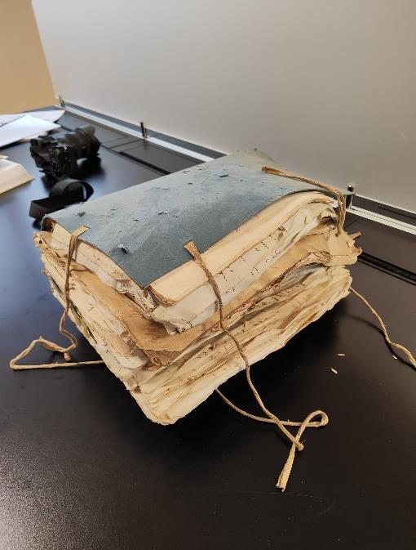
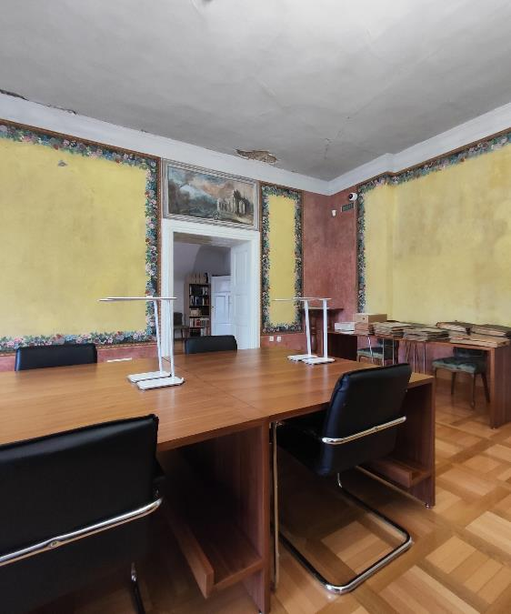
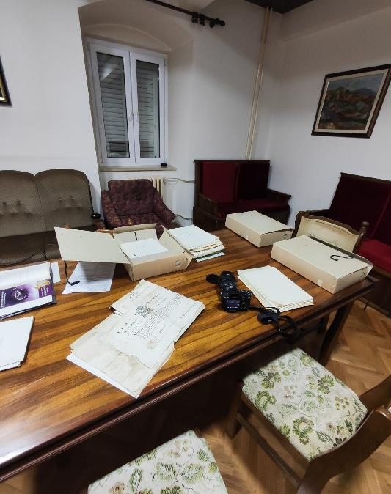
HAZD - dio dokumenata iz fonda Miscellanea
Čitaonica Nadbiskupijskog arhiva u Zagrebu
Franjevački samostanski arhiv u Sinju

Slide 21
Pitanja koja je potrebno postaviti:
Korespondencija fra Andrije Dorotića
KATOLIČKO (PROTU)PROSVJETITELJSTVO U NAPOLEONSKOJ DALMACIJI
Tko proizvodi pisma i zašto?
Koji su komunikacijski kanali sačuvani, a koji nedostaju?
U kojoj su mjeri pisma dio administrativnih procesa, a u kojoj privatne komunikacije?

Slide 22
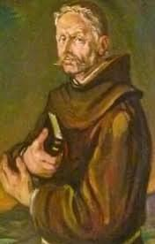
25. X. 1761 – 4. IX. 1837
hrvatski političar, filozof i politički pisac
zauzimao se za za sjedinjenje Dalmacije s Hrvatskom
protivnik Francuza
djelovao kao austrijski agent
1809. organizirao ustanke u Dalmaciji
u Zagrebu postao ravnateljem glavnog ureda tajne državne policije
Fra Andrija Dorotić

Slide 23
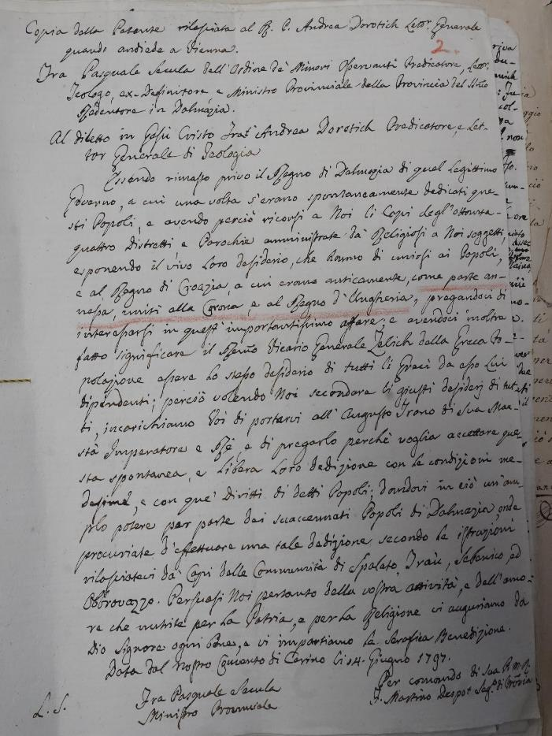
PUNOMOĆ KOJU FRA PAŠKAL SEKULA DAJE DOROTIĆU DA ODE CARU U BEČ
“Fra Paškal Sekula iz Reda Male braće opservanata, propovjednik, teolog-lektor, bivši definitor i provincijal Provincije Presvetog Otkupitelja u Dalmaciji.
Ljubljenom u Kristu ocu Andriji Dorotiću, propovjedniku i generalnom teološkom lektoru.
Budući da je Kraljevina Dalmacija ostala bez zakonite vlasti kojoj su se nekoć ova područja dobrovoljno priklonila, te budući da su nam se obratili predstavnici dvadeset i četiri distrikta i župe kojima upravljaju redovnici pod našom jurisdikcijom, izražavajući svoju živu želju da se ujedine s Kraljevinom Hrvatskom, kojoj su od davnine, kao pripojeni dio, pripadali u zajedništvu s krunom i Kraljevinom Ugarskom, te nas mole da se zauzmemo u ovoj iznimno važnoj stvari; te budući da nam je rimski generalni vikar Zelich također prenio istu želju cjelokupnog grčkog stanovništva koje mu je podložno; stoga, želeći udovoljiti pravednim željama svih, povjeravamo Vama da se uputite na uzvišeni prijestol Njegova Veličanstva cara i kralja te ga zamolite da prihvati ovu njihovu dobrovoljnu i slobodnu predaju, uz iste uvjete i prava tih naroda; dajemo Vam za to puno ovlaštenje u ime navedenih naroda Dalmacije, kako biste ostvarili ovu predaju prema uputama koje su Vam dali poglavari općina Splita, Trogira, Šibenika i Obrovca. Uvjereni smo u Vašu djelatnost te ljubav prema domovini i vjeri, te Vam od Boga želimo svako dobro i podjeljujemo serafski blagoslov.
Dano u našem samostanu u Karinu, 14. lipnja 1797.
Fra Paškal Sekula, provincijal Po nalogu njegove prečasnosti fra Martin Despot, provincijski tajnik”
-.

Slide 24
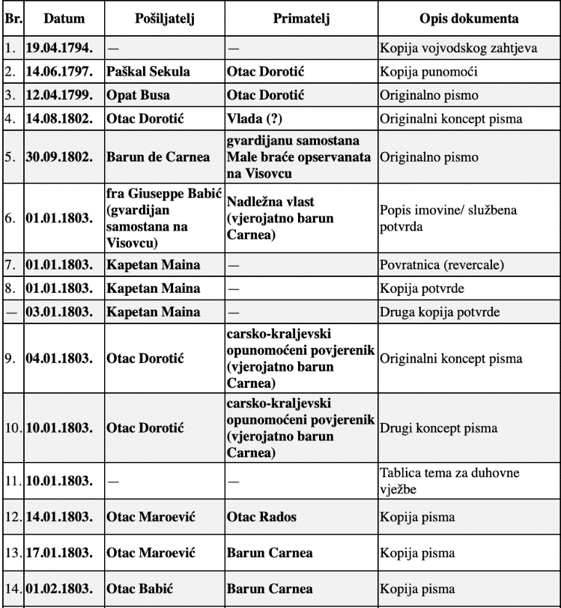
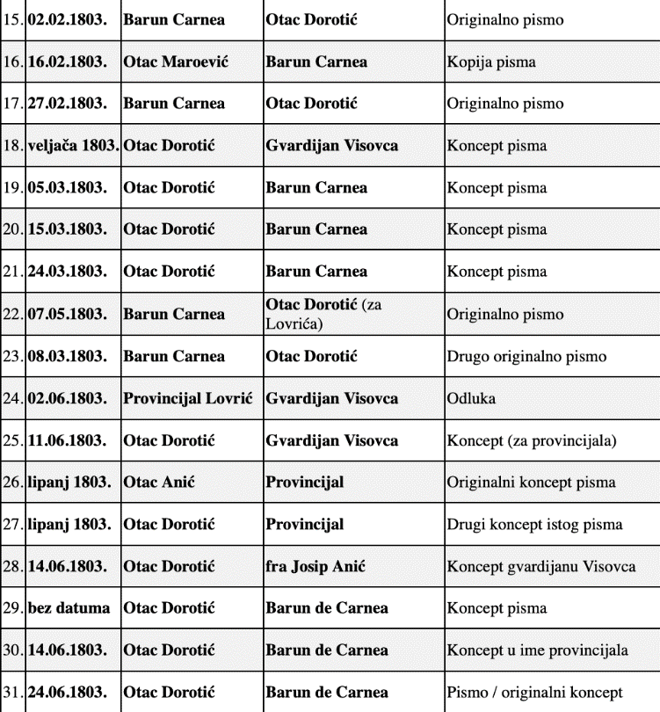
Tablica datacije pisama, pošiljatelja i primatelja
-

Slide 25
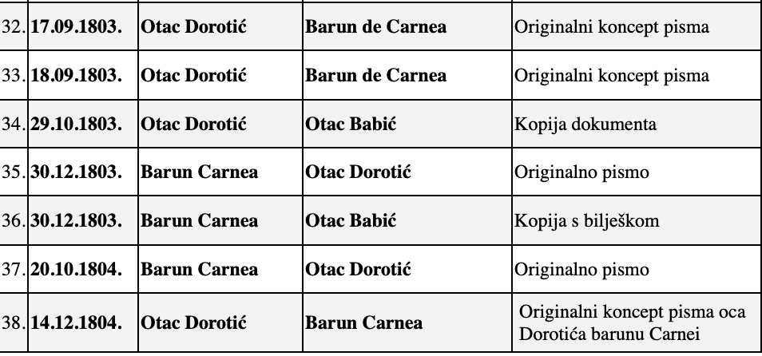
.

Slide 26
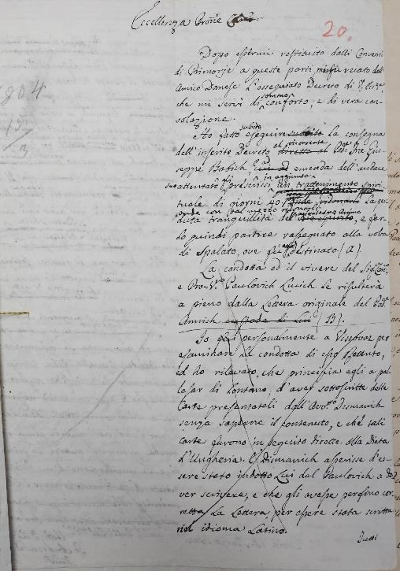
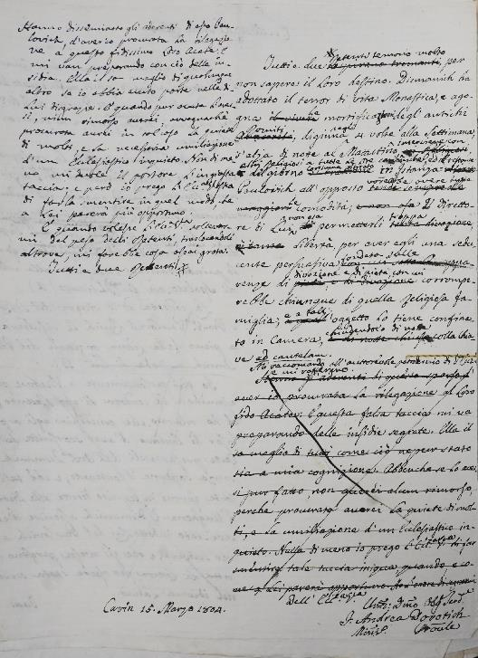
Koncept Dorotićeva pisma barunu Steffaneu od 15.3.1803.
-

Slide 27
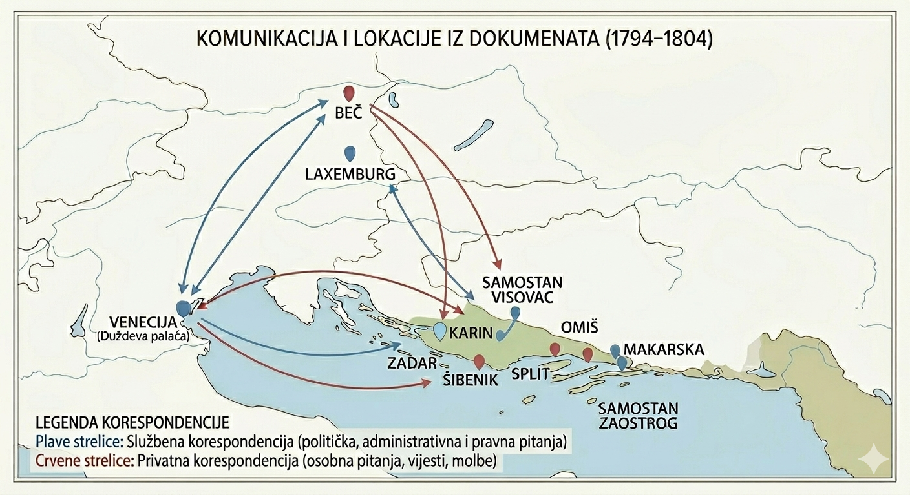
2.5.2026.

Slide 28
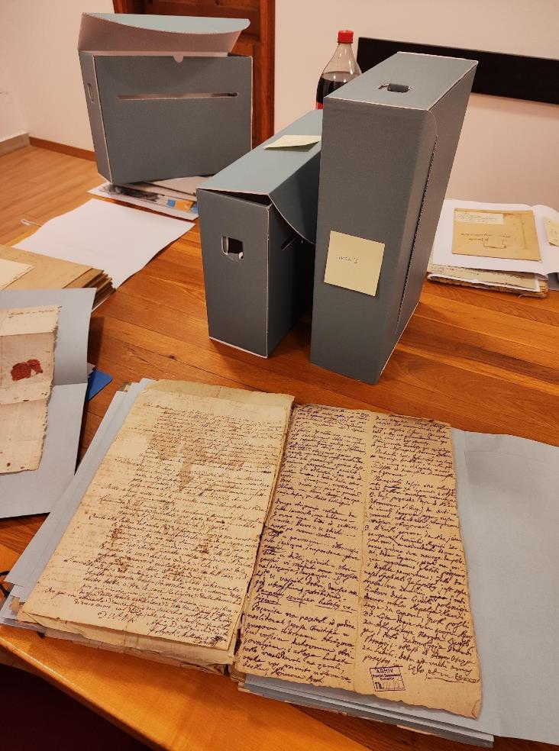
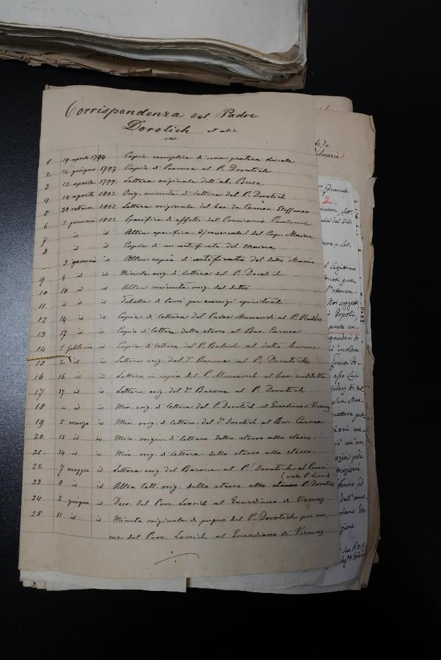
Fond Theca III.
u franjevačkom
samostanskom
arhivu u Sumartinu
na Braču
Popis pisama po
rednim brojevima
u DAZD
-

Slide 29
Hvala na pozornosti!
-

